Slide 1
СТРУКТУРНО-ФУНКЦИОНАЛЬНАЯ И ХИМИЧЕСКАЯ ОРГАНИЗАЦИЯ КЛЕТКИ
Автор: Шелухина М. Н. - учитель биологии и химии МКОУ ООШ № 25

Slide 2
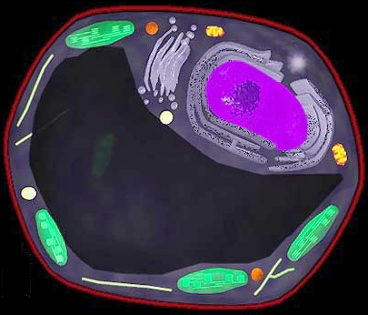
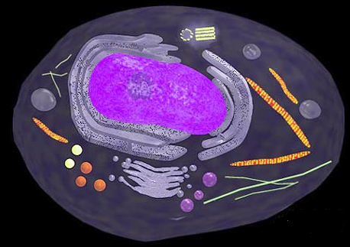
ЭУКАРИОТИЧЕСКИЕ КЛЕТКИ
РАСТИТЕЛЬНАЯ КЛЕТКА
ЖИВОТНАЯ КЛЕТКА

Slide 3
Строение эукариотической клетки
Протопласт
(живое содержимое)
Производные протопласта
(неживое содержимое):
целлюлозная оболочка, клеточный сок, включения, пигменты.
цитоплазма
ядро
Ядерная оболочка
Хроматин
Ядрышки
Ядерный сок
органеллы
гиалоплазма

Slide 4
ОРГАНОИДЫ ЭУКАРИОТИЧЕСКОЙ КЛЕТКИ
МЕМБРАННЫЕ
НЕМЕМБРАННЫЕ
РИБОСОМЫ
2. КЛЕТОЧНЫЙ ЦЕНТР
3. ЖГУТИКИ,РЕСНИЧКИ
ОДНОМЕМБРАННЫЕ
ДВУХМЕМБРАННЫЕ
ПЛАЗМАЛЕММА
ЭПС
АППАРАТ ГОЛЬДЖИ
ЛИЗОСОМЫ
ТОНОПЛАСТ
МИТОХОНДРИИ
ПЛАСТИДЫ

Slide 5
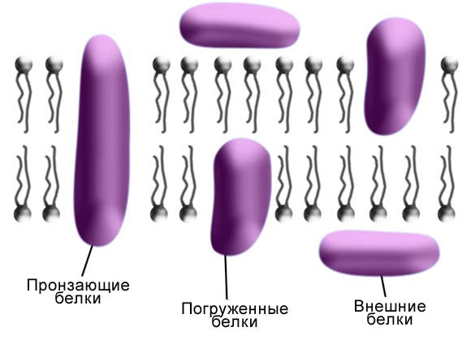
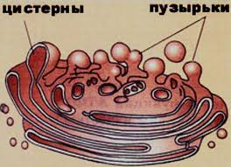
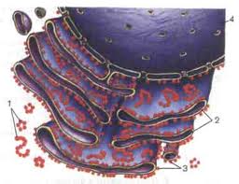
Особенности строения:
плазматической мембраны
аппарата Гольджи
липиды
ЭПС

Slide 6
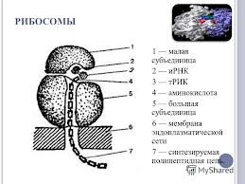
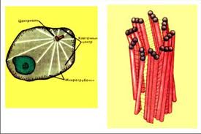
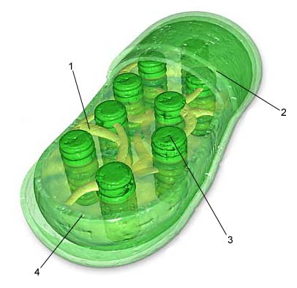
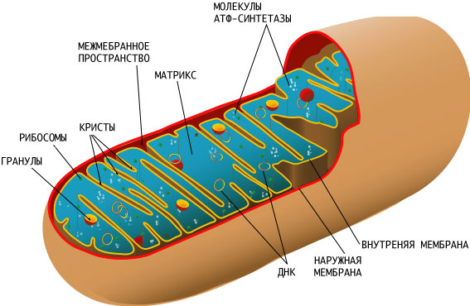
Особенности строения:
РИБОСОМЫ
КЛЕТОЧНОГО ЦЕНТРА
ХЛОРОПЛАСТА
МИТОХОНДРИИ

Slide 7
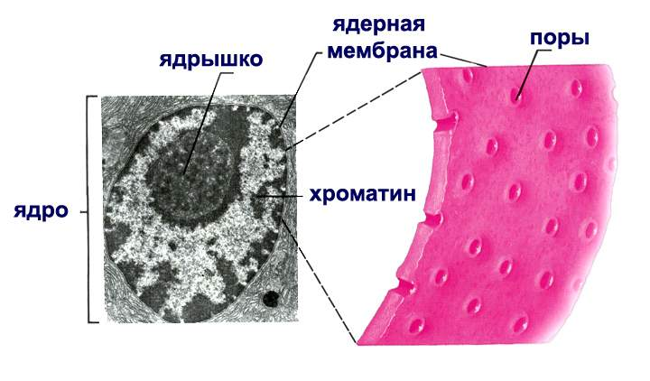
Особенности строения клеточного ядра

Slide 8
Заполнить таблицу:
ОРГАНОИД | СТРОЕНИЕ | ФУНКЦИИ
ЦИТОПЛАЗМАТИЧЕСКАЯ МЕМБРАНА | Состоит из слоев липидов и белков. Обладает избирательной полупроницаемостью. | Защитная, обменная, регуляторная, участвует в пиноцитозе и фагоцитозе.
ЭПС | Система мембран, трубочек, канальцев и цистерн. Бывает гладкой и гранулярной. Связана с ядерной оболочкой и цитоплазматической мембраной. | Транспортная; делит клетку на отдельные секции. Гранулярная – участвует в биосинтезе белка. Участвует в синтезе жира.
РИБОСОМЫ | Округлые органоиды, состоящие из 2 субъединиц немебранного строения. Содержат белок и рРНК. | Синтез белка по типу матричного синтеза.
МИТОХОНДРИИ | Двухмембранный органоид, внутренняя мембрана которого образует выросты-кристы. | Дыхательный и энергетический центр клетки.

Slide 9
ОРГАНОИД | СТРОЕНИЕ | СВОЙСТВА
 | Состоит из слоев липидов и белков. Обладает избирательной полупроницаемостью | Защитная, обменная, регуляторная, участвует в пиноцитозе и фагоцитозе
ЭПС | Система мембран, трубочек, канальцев и цистерн. Бывает гладкой и гранулярной. Связана с ядерной оболочкой и цитоплазматической мембраной
РИБОСОМЫ |  | Синтез белка по типу матричного синтеза
 | Двухмембранный органоид, внутренняя мембрана которого образует выросты - кристы | Дыхательный и энергетический центр клетки
ЦИТОПЛАЗМАТИЧЕСКАЯ МЕМБРАНА
Транспортная; делит клетку на отдельные секции. Гранулярная – участвует в биосинтезе белка. Участвует в синтезе жира
Округлые органоиды, состоящие из 2 субъединиц, немебранного строения. Содержат белок и р-РНК
МИТОХОНДРИИ

Slide 10
ХИМИЧЕСКИЙ СОСТАВ КЛЕТКИ
НЕОРГАНИЧЕСКИЕ ВЕЩЕСТВА
ОРГАНИЧЕСКИЕ ВЕЩЕСТВА
ВОДА
МИНЕРАЛЬНЫЕ СОЛИ
Малые
биологические молекулы
Биополимеры
Элементный состав клетки:
макроэлементы
ультрамикроэлементы
микроэлементы

Slide 11
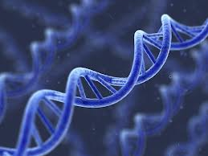
ОРГАНИЧЕСКИЕ ВЕЩЕСТВА КЛЕТКИ
Малые биологические молекулы
Биополимеры
Моносахариды
Аминокислоты
Нуклеотиды
Липиды
Полисахариды
Белки
Нуклеиновые кислоты

Slide 12
ЗАДАНИЯ НА ЗАКРЕПЛЕНИЕ И КОНТРОЛЬ ИЗУЧЕННОГО МАТЕРИАЛА:
Использование материалов из единой коллекции ЦОР:
http://school-collection.edu.ru/catalog/rubr/24c23892-00cf-2fce-fe72-a5ccfc02b52c/44740/?interface=pupil&class=51&subject=29
http://files.school-collection.edu.ru/dlrstore/0d34d6cb-b3a5-99bf-a3af-37a7be6e03bd/00120082883356763.htm
http://school-collection.edu.ru/catalog/rubr/24c23892-00cf-2fce-fe72-a5ccfc02b52c/44741/?interface=pupil&class=51&subject=29&onpage=20&page=2
Использование тестов на печатной основе.
3. Использование заданий, составленных с помощью сервисов Web 2.0:
http://LearningApps.org/display?v=gb0opnoj
http://www.mindomo.com/view?m=93625325ba464b66b168a64f0c9fad28

